Slide 1
Статистичний аналіз текстових повідомлень в задачах прогнозування
Виконав: Вальт Владислав
Керівник:
кандидат фізико-математичних наук, доцент,
Чорней Руслан Костянтинович

Slide 2
Мета роботи
Проаналізувати існуючі підходи до аналізу сентиментів
Оцінити як змінится якість прогнозування при збільшенні кількості класів
Створити модифікацію, яка даватиме кращий результат при більшій кількості классів
Реалізувати модифікацію у програмному застосунку

Slide 3
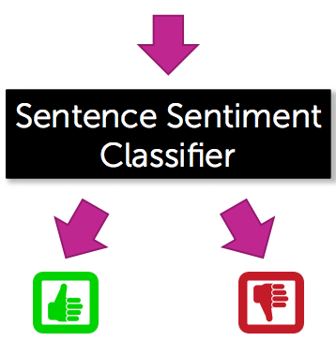
Бінарний сентимент аналіз

Slide 4

5-зірковий класифікатор

Slide 5
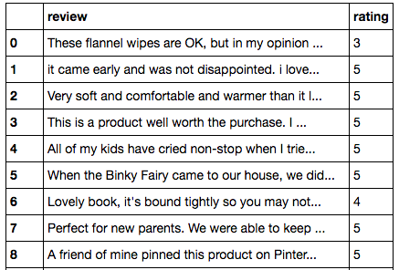
Приклад вхідних данних (amazon baby products reviews)

Slide 6

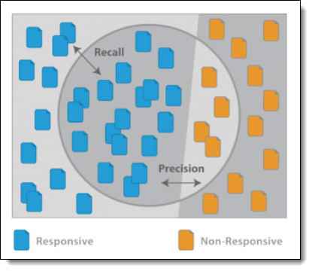
Критерій якості класифікації
F1-score (а точніше середнє з усіх класів)

Slide 7
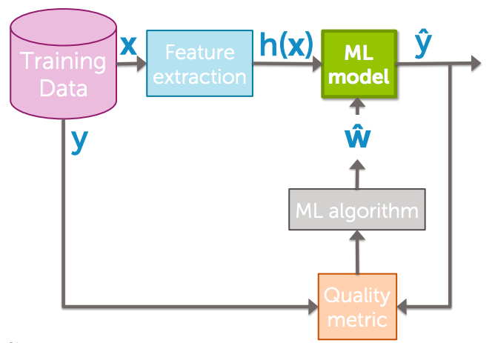
Процесс побудови класифікатора

Slide 8
Суть запропонованого методу
Позбутися пунктуації і виділити слова з відгуку
За допомогою POS тагера виділити частини мови
Користуючись отриманою інформацією, можна застосувати лематизатор і виділити основи слів
Відфільтрувати СТОП-слова (наприклад займеники)

Slide 9
Суть запропонованого методу
Проаналізувати наявніть заперечень і слова, які підпадають під заперечення трансформувати в “NOT_слово”
Вибрати n найбільш вживаних слів і кожен відгук представити у вигляді вектору кількості входжень цих слів або бульового вектору входження
Врахувати емотикони

Slide 10
Розглянуті класифікатори
K Nearest Neighbours (KNN)
Naïve Bayes
Logistic regression

Slide 11
Статистичний підхід в Наївному Баєсі
Ймовірність | Слово(основа)
0.05 | Я
0.2 | любити
0.5 | математика
Ймовірність | Слово(основа)
0.005 | Я
0.02 | любити
0.05 | математика
s = “Я люблю математику”
P(s | позитивний) = 0.005 > P(s | негативний) = 0.000005

Slide 12
Параметри для порівняння алгоритму з самим собою
NUMBER_OF_REVIEWS_TO_ANALY ZE = 10000 NUMBER_OF_POPULAR_WORDS_TO_USE = 1000

Slide 13
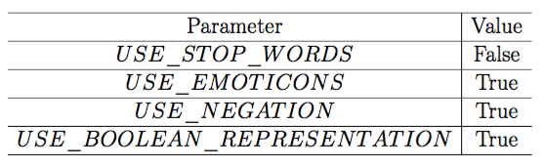
Параметри які дають найкращий результат

Slide 14

Порівняння результатів

Slide 15
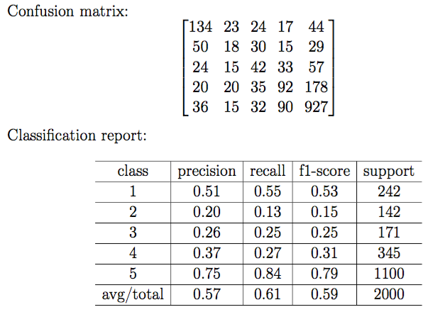
Naïve Bayes 80:20

Slide 16
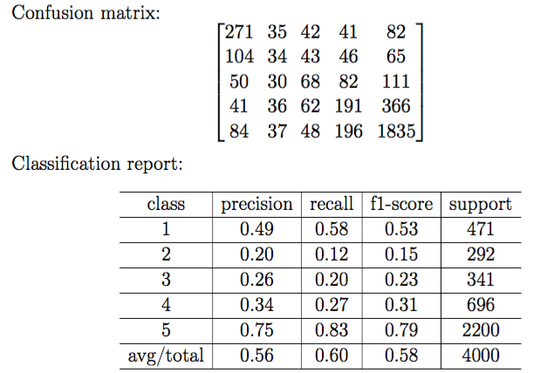
Naïve Bayes 60:40

Slide 17
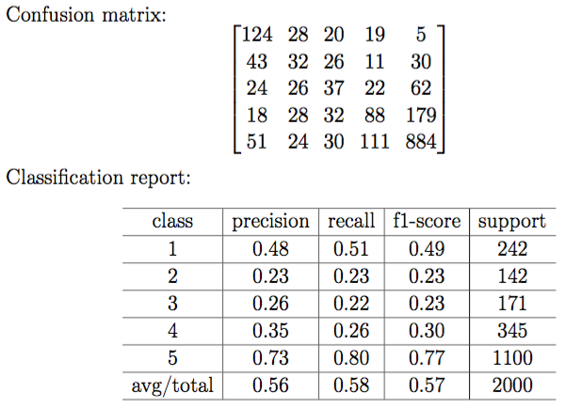
Logistic regression 80:20

Slide 18
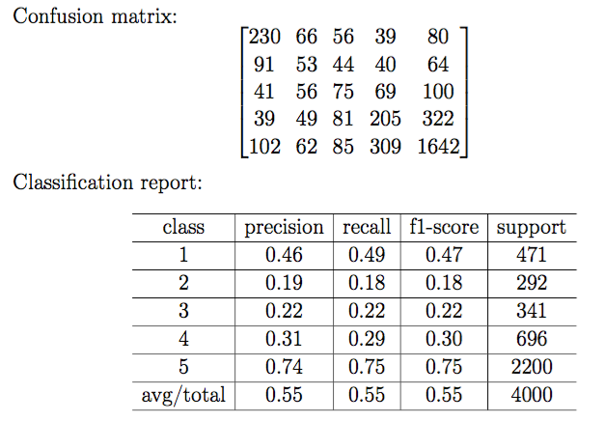
Logistic regression 60:40

Slide 19
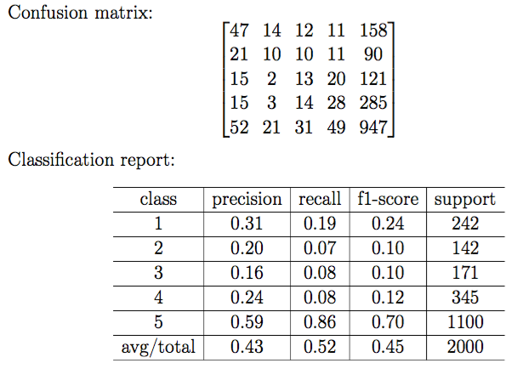
KNN 80:20

Slide 20

Порівняння з іншими алгоритамами

Slide 21
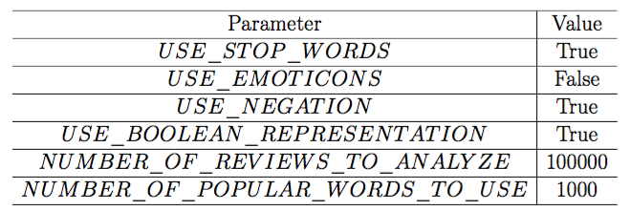
Параметри алгоритму

Slide 22
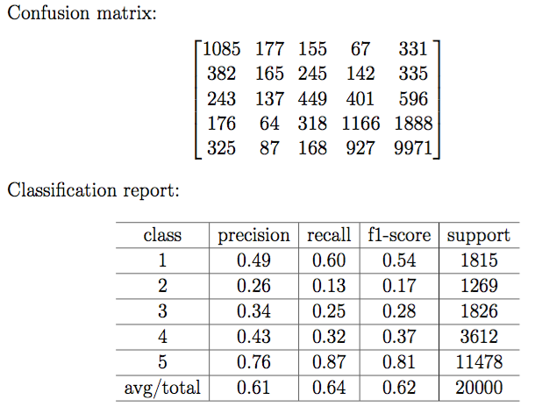
Naïve Bayes

Slide 23
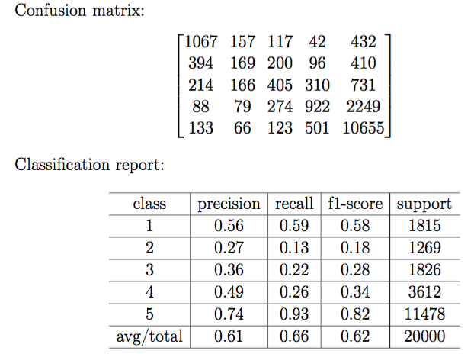
Logistic regression

Slide 24
Алгоритм базований на позитивних і негативних словах
Словник позитивного і негативного лексикону в англійській мові (приблизно 6800 слів)
https://www.cs.uic.edu/~liub/FBS/sentiment-analysis.html
prediction = 1+round(4∗(positivecount/(positivecount+ negativecount))

Slide 25
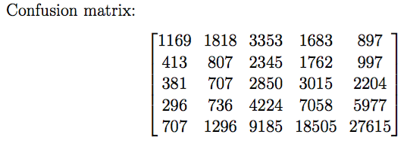

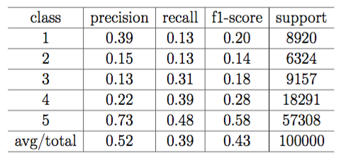
Алгоритм базований на позитивних і негативних словах

Slide 26
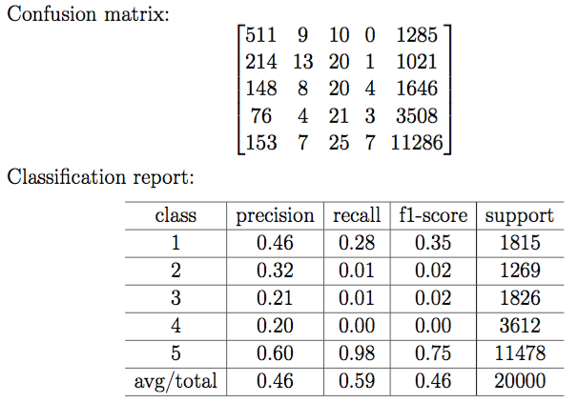
Тренування на словах оптимальних для бінарної класифікації

Slide 27
Наукова новизна
Розглянуто менш поширену проблему більш детальної класифікації сентиментів
Виконано порівняння з існуючими методами і розроблено модифікацію, яка покращує результат

Slide 28
Практична значимість результатів
Наочно показано, що алгоритми розроблені для бінарної класифікації, погано підходять для більш детального аналізу сентиментів
Алгоритми базовані на статистиці можуть конкурувати з алгоритмами основаними на предметній області
Підібрано оптимальні параметри для найефективнішого застосування алгоритму

Slide 29
Доповідь закінчена
Дякую за увагу!

